Slide 1
Titre Professionnel niveau III “Développeur-se logiciel”
Application “Push mail”
Gilles LE BACHELIER 14 juin 2018

Slide 2
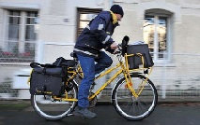
Présentation
Formation développeur-se logiciel Java web
Apprentissage intensif (9 mois) et en alternance
Reconversion professionnelle
Partenariat entre le groupe la Poste et l’école Simplon.co
Réalisation d’un “chef d’œuvre” : l’application Push mail

Slide 3


Introduction
Répond à une demande du client
L’application s’intègre à un site existant
Conçue et réalisée à partir du cahier des charges
Permet la consultation des différentes alertes remontées
Propose de recevoir un e-mail récapitulatif

Slide 4




Abstract
Véhiparc is a car management software
This application report all abnormal situations to subscribed users
Send a resumed e-mail once per month
Propose page that summary all kind of alerts
User-friendly subscription system
Single Page Application built with NodeJS, Bootstrap and AngularJS

Slide 5
Cahier des charges
Le client souhaite une application :
proposant un accès aux alertes sur le dashboard
résumant les 8 types d’alertes sur 1 page du site
envoyant chaque mois aux abonnés un e-mail sur les alertes
avec un système de gestion d’abonnement simple
respectant la charte graphique du site et responsive

Slide 6
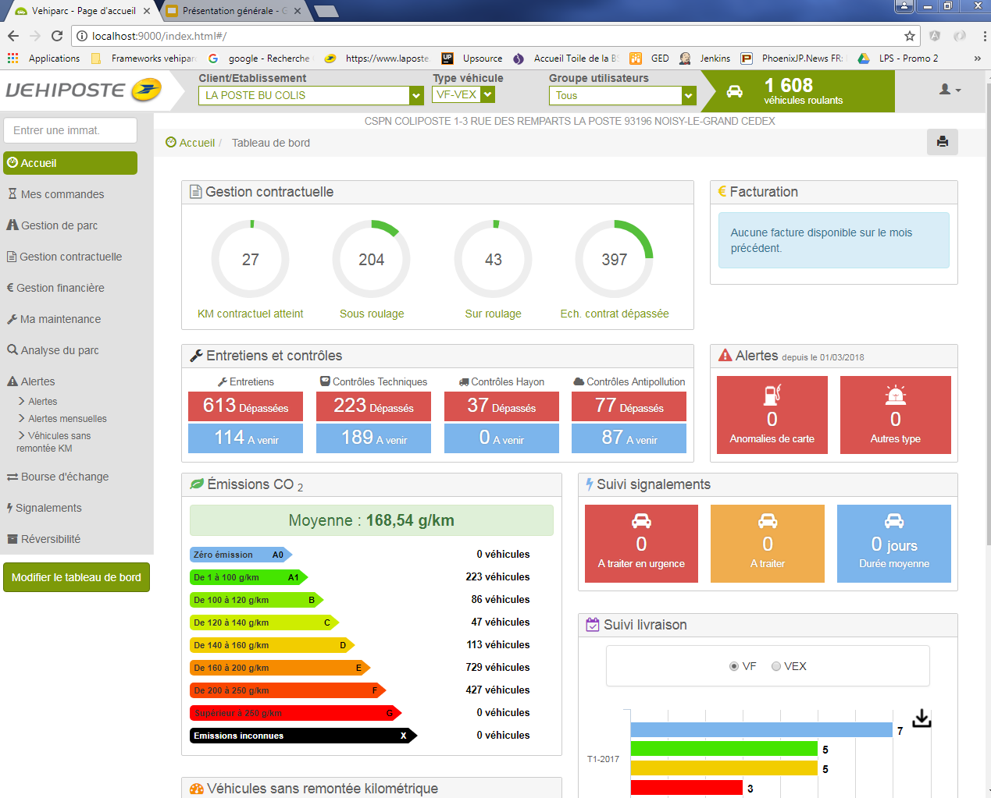
Push mail : dashboard
Dashboard du site Véhiparc

Slide 7
Push mail : dashboard
Dashboard du site Véhiparc

Slide 8
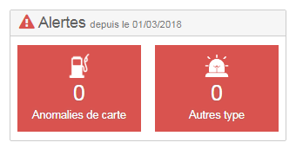
Push mail : dashboard
Cadre « Alertes » du dashboard

Slide 9
Push mail : dashboard
Ces pavés permettent :
Cadre « Alertes » du dashboard

Slide 10
Push mail : dashboard
Ces pavés permettent :
d’afficher le nombre d’alertes
Cadre « Alertes » du dashboard

Slide 11
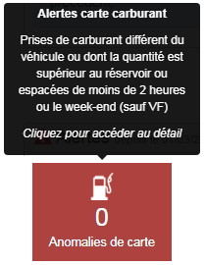
Push mail : dashboard
Ces pavés permettent :
d’afficher le nombre d’alertes
de voir une infobulle explicative (survol)
Cadre « Alertes » du dashboard

Slide 12
Push mail : dashboard
Ces pavés permettent :
d’afficher le nombre d’alertes
de voir une infobulle explicative (survol)
un renvoi vers la page “Alertes” (clic)
Cadre « Alertes » du dashboard

Slide 13
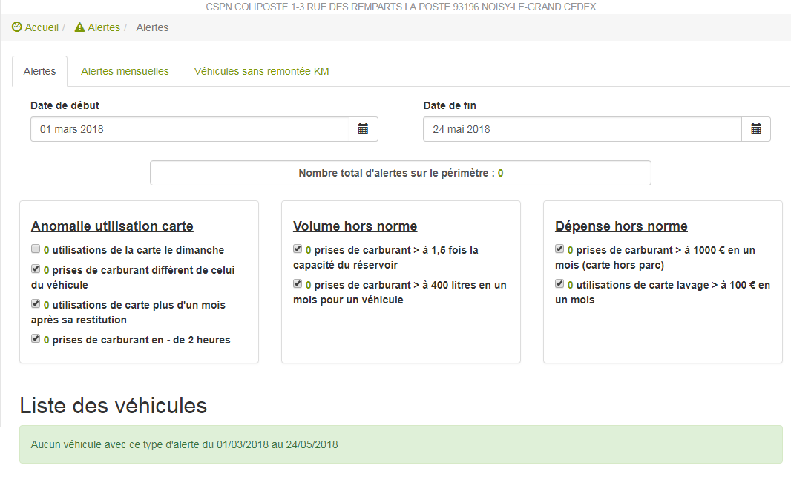
Push mail : page “Alertes”
Page “Alertes”

Slide 14
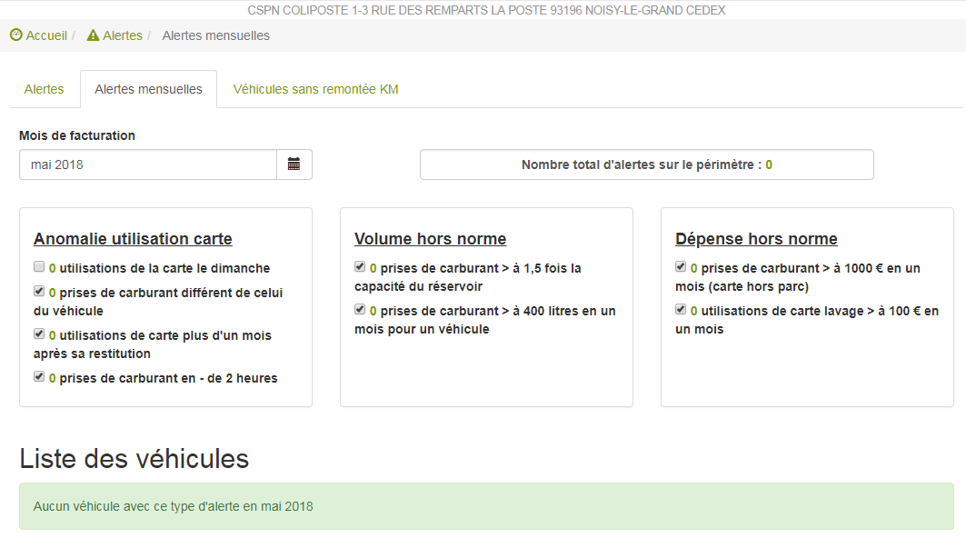
Push mail : page “Alertes”
Page “Alertes mensuelles”

Slide 15
Push mail : page “Alertes”
Cette page affiche :
Page “Alertes”

Slide 16
Push mail : page “Alertes”
Cette page affiche :
un calendrier (choix de la période concernée)
Page “Alertes”

Slide 17
Push mail : page “Alertes”
Cette page affiche :
un calendrier (choix de la période concernée)
le nombre total d’alertes
Page “Alertes”

Slide 18
Push mail : page “Alertes”
Cette page affiche :
un calendrier (choix de la période concernée)
le nombre total d’alertes
le nombre détaillé des alertes (sélectionnable)
Page “Alertes”

Slide 19
Push mail : page “Alertes”
Cette page affiche :
un calendrier (choix de la période concernée)
le nombre total d’alertes
le nombre détaillé des alertes (sélectionnable)
les détails pour chaque véhicule en alerte
Page “Alertes”

Slide 20
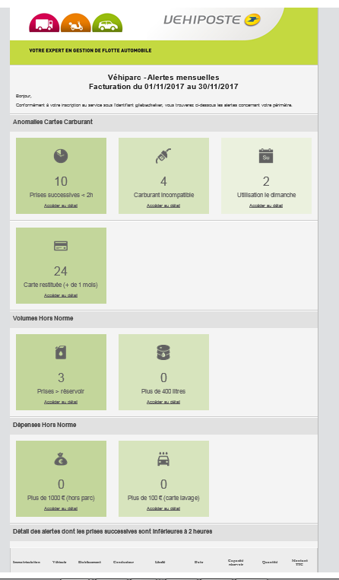
Push mail : e-mail mensuel
E-mail mensuel

Slide 21
Push mail : e-mail mensuel
Cet e-mail possède :
E-mail mensuel

Slide 22
Push mail : e-mail mensuel
Cet e-mail possède :
3 catégories
E-mail mensuel

Slide 23
Push mail : e-mail mensuel
Cet e-mail possède :
3 catégories
8 types d’alertes
E-mail mensuel

Slide 24
Push mail : e-mail mensuel
Cet e-mail possède :
3 catégories
8 types d’alertes
un tableau récapitulatif (en bas)
E-mail mensuel

Slide 25
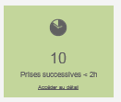
Push mail : e-mail mensuel
Cet e-mail possède :
3 catégories
8 types d’alertes
un tableau récapitulatif (en bas)
un lien (cliquable) dans chaque pavé, renvoyant vers la page “Alertes”
E-mail mensuel

Slide 26
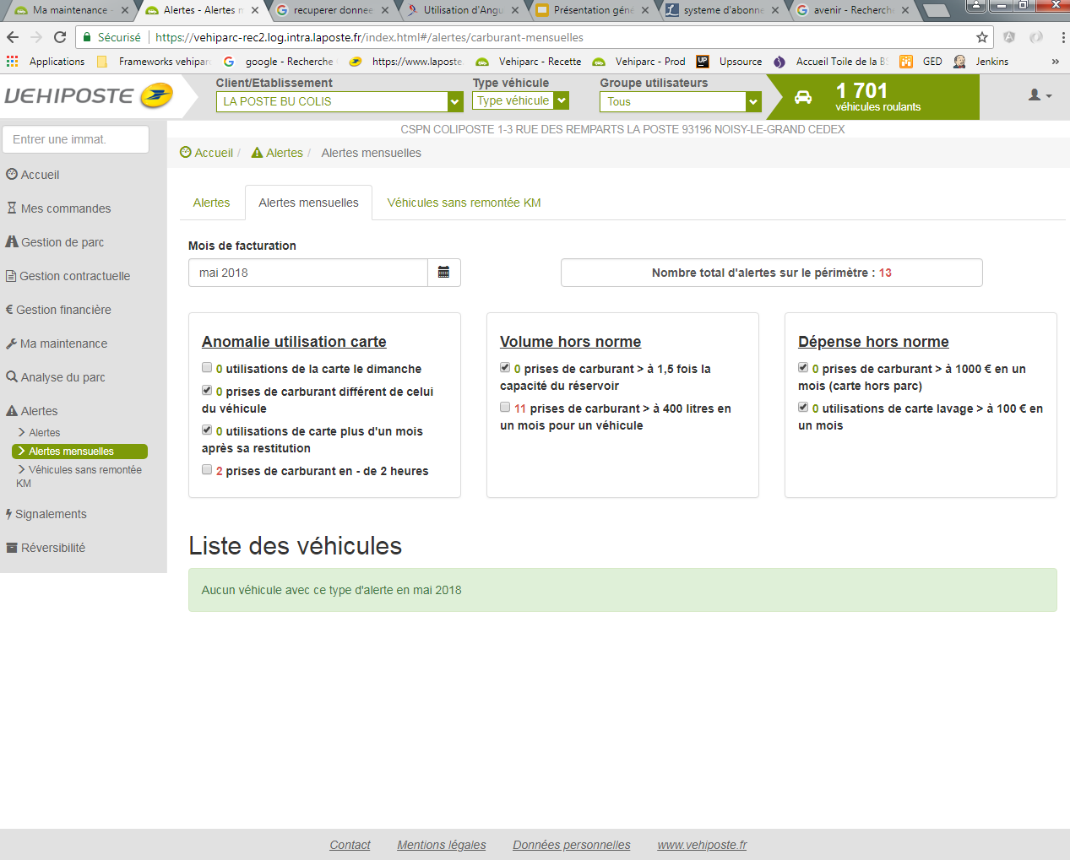
Push mail : système d’abonnement
Bouton d’abonnement au service (non affiché)

Slide 27
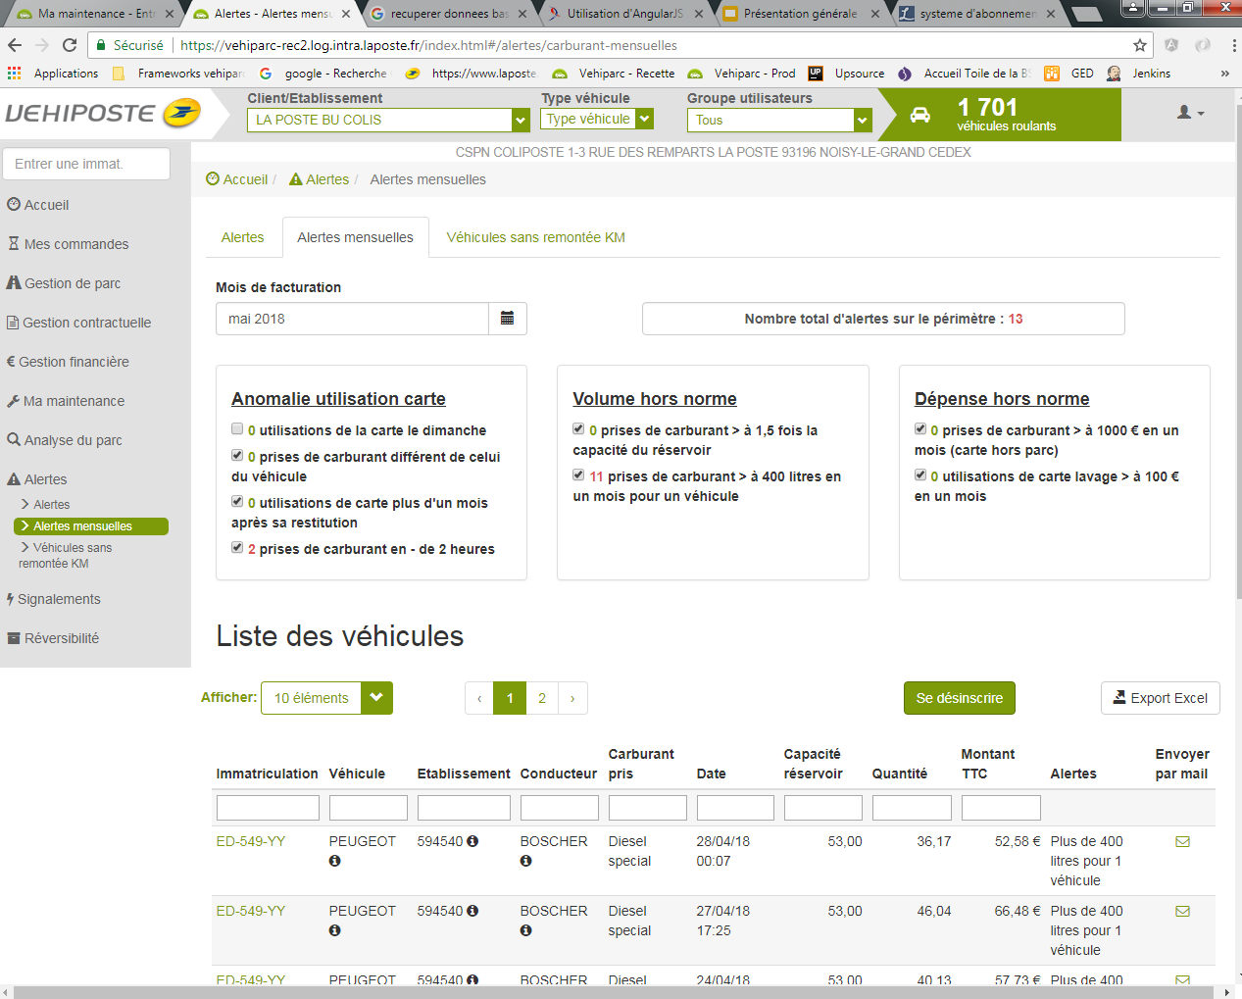
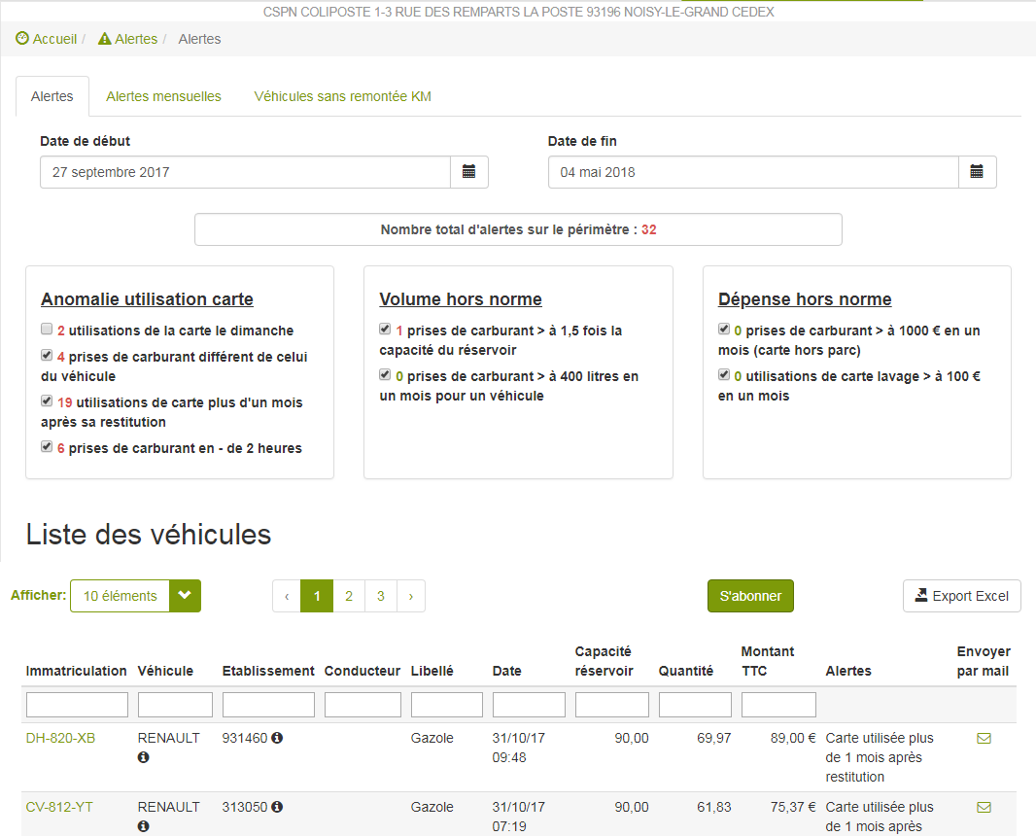
Push mail : système d’abonnement
Bouton d’abonnement au service

Slide 28
Push mail : système d’abonnement
Ce système permet :
Bouton d’abonnement au service

Slide 29
Push mail : système d’abonnement
Ce système permet :
de s’abonner ou se désabonner (clic)
Bouton d’abonnement au service

Slide 30
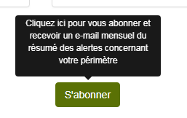
Push mail : système d’abonnement
Ce système permet :
de s’abonner ou se désabonner (clic)
de voir une infobulle explicative (survol)
Bouton d’abonnement au service

Slide 31
Push mail : système d’abonnement
Ce système permet :
de s’abonner ou se désabonner (clic)
de voir une infobulle explicative (survol)
d’afficher un message de confirmation (clic)
Bouton d’abonnement au service

Slide 32

Perspectives
Véhiparc change en permanence : il est “vivant” !
Des services sont proposés / adaptés selon les besoins du client
L’application Push mail est évolutive
Le site s’adapte aux évolutions technologiques
Réponse à un appel d’offre : de nouveaux horizons ?

Slide 33

Conclusion
Cahier des charges et planning respectés
Push mail bien intégrée à Véhiparc
Résumé sur le dashboard, détaillé dans la page “Alertes”
E-mail mensuel, système d’abonnement simple
Application évolutive et amenée à évoluer...

Slide 34
Merci de votre attention ...

